Slide 1
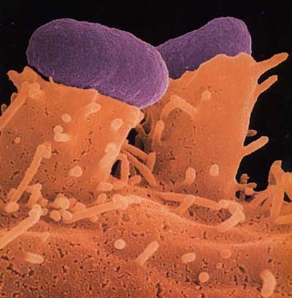
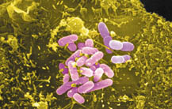
“Specijalna mikrobiologija”

Slide 2
Trougao infekcije
AGENS
INFEKCIJA
DOMAĆIN
SPOLJAŠNJA SREDINA

Slide 3
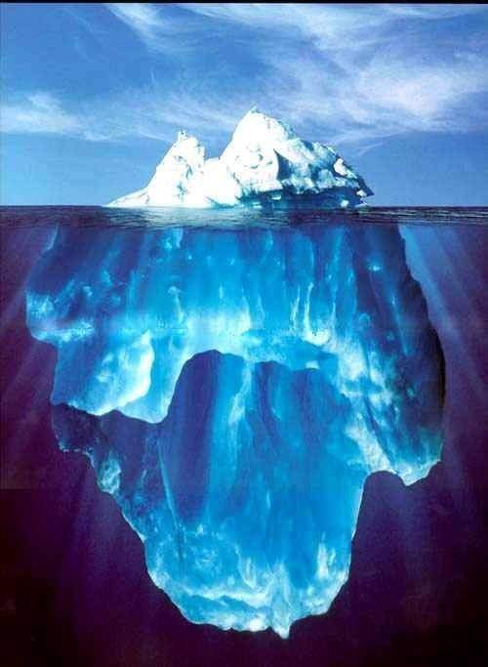
Klinička manifestacija oboljenja
Ispoljena
Infekcija
Inaparentna

Slide 4
Familija Micrococcaceae
Obuhvata 4 roda:
  Planococcus – saprofiti slobodni u prirodi
  Micrococcus – saprofiti slobodni u prirodi
  Stomatococcus – deo normalne mikroflore primata i drugih sisara
  Staphylococcus – deo normalne mikroflore primata i drugih sisara

Slide 5
Taksonomija rodova
Staphylococcus i Micrococcus
Familija obuhvata katalaza pozitivne Gram pozitivne koke
DNK analize ukazale na odsustvo homologije genoma odnosno na filogenetsku različitost Staphylococcus spp i Micrococcus spp
Staphylococcus spp blisko srodne Streptococcus spp i Lactobacillus spp
Micrococcus spp srodne Arthrobacter spp

Slide 6
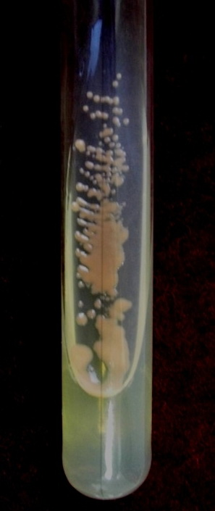
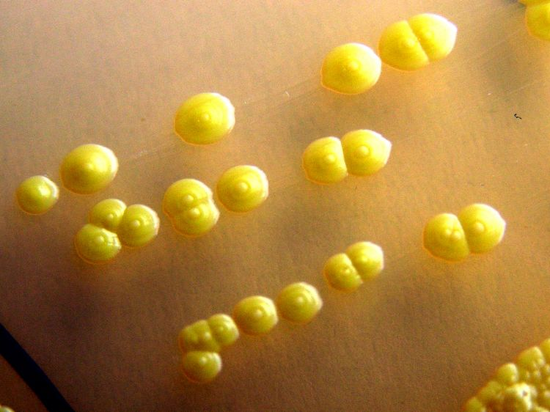
Micrococcus spp
Saprofiti odnosno komensali
Micrococcus flavus
Micrococcus luteus
Micrococcus roseus

Slide 7
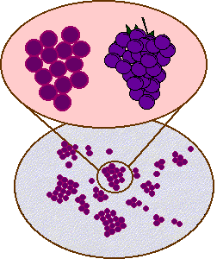
Staphylococcus vrste
Gram pozitivne bakterije sferičnog oblika
veličine od 0,5-1,5 μm
deobe u više ravni - na preparatu se uočavaju u vidu nepravilnih gomilica

Slide 8
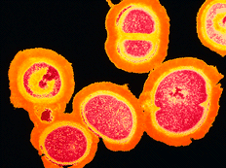
Diferentovanje od drugih Gram pozitivnih bakterija sferičnog oblika
Micrococcus spp. striktni aerobi
Streptococcus spp. katalaza negativne

Slide 9
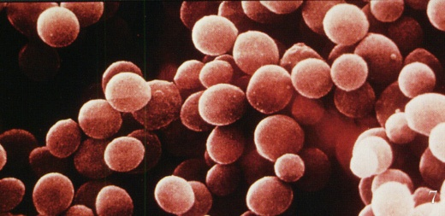
Staphylococcus spp rasprostranjenost u prirodi
Široko rasprostranjene kao komensalni mikroorganizmi na koži, sluznicama respiratornog, digestivnog i urogenitalnog trakta

Slide 10
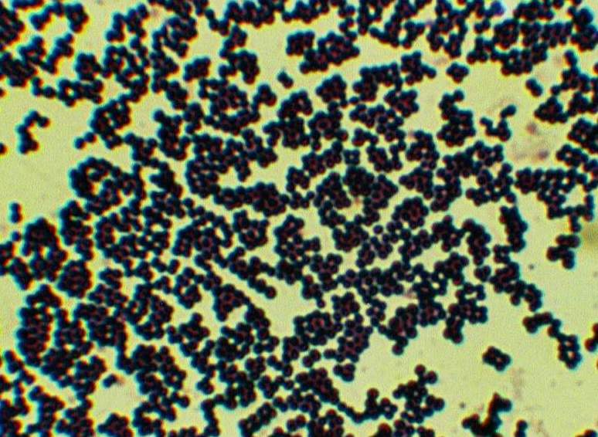
Rod Staphylococcus obuhvata 30 vrsta
fakultativno anaerobne
katalaza pozitivne
nepokretne
oksidaza negativne
nesporogene bakterije

Slide 11
Rod Staphylococcus obuhvata 30 vrsta
U zavisnosti od vrste i virulencije soja Staphylococcus kao i predispozicije domaćina kod domaćih životinja i ljudi prouzrokuju:
  Gnojna i septikemična oboljenja
  Gnojni procesi na koži, potkožnom tkivu i sluznicama, apcese
  Mastitise – infekciju mlečne žlezde
  Sistemske infekcije

Slide 12
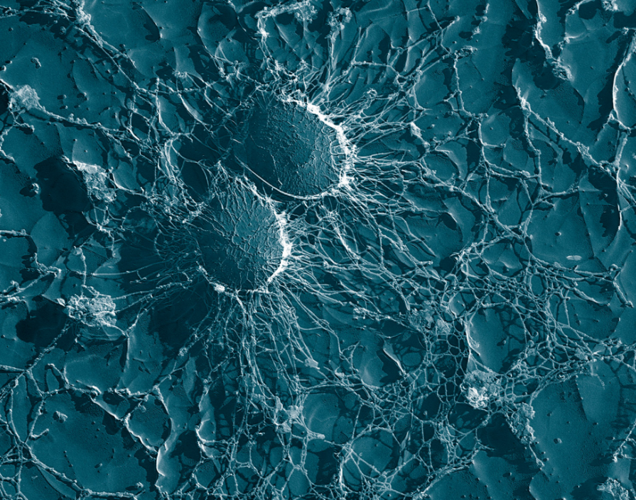
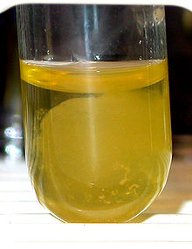
Koagulaza
enzim – ekstracelularni protein
visoka korelacija sa patogenošću Staphylococcus spp
vezuje za trombin i nakon stvaranja kompleksa stafilotrombina dolazi do konverzije fibrinogena u fibrin

Slide 13
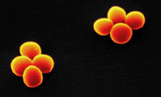
Koagulaza pozitivne vrste
S.aureus
S.hyicus
S.pseudintermedius
S.intermedius
S.schleiferi subsp. coagulans
S.lutrae
S.delphini

Slide 14
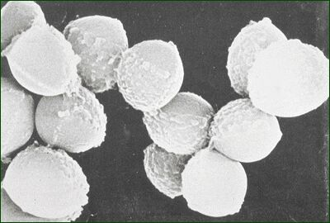
Staphylococcus aureus
krave - mastitis, impetigo
ovce - mastitis, piemija, folikulitis, dermatitis
koze - mastitis, dermatitis
svinje - botriomikoza -mlečna žlezda, impetigo
konji - botriomikoza- kod kastracije, mastitis

Slide 15
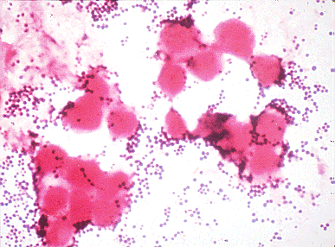
Staphylococcus aureus
psi, mačke - gnojne infekcije
živina - artritis i septikemija ćuraka, bumblefoot, omfalitis
kod svih vrsta - neonatala septikemija i infekcije rana

Slide 16
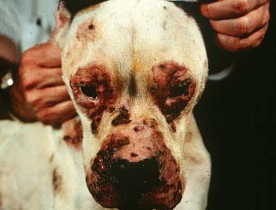
Staphylococcus pseudintermedius
psi – piodermija, endometritis, cistitis, otitis eksterna i drugi gnojni procesi
mačke – razna gnojni procesi

Slide 17
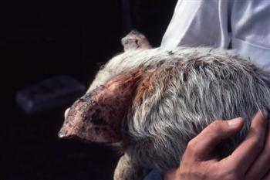
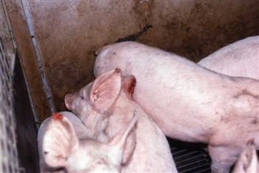
Koagulaza pozitivne vrste
S.hyicus - svinje – eksudativni epidermitis, arthritis
S.schleiferi subsp. coagulans - psi – otitis externa

Slide 18
Koagulaza negativne vrste
S.epidermidis – krave- mastitis
psi, konji- infekcije rana
S.haemolyticum – krave – mastitis
S.chromogenes, S.conhii, S.simulans, S.warneri, S.xylosus - krave – mastitis
S.gallinarum – živina – infekcije kože
S.sciuri – mačke i druge vrste životinja – infekcije kože

Slide 19


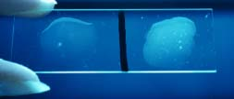
Karakteristike Staphylococcus spp
vezana koagulaza faktor zgrušavanja clumping faktor – protein koji vezuje fibrinogen
protein A – vezuje Fc fragment imunoglobulina

Slide 20
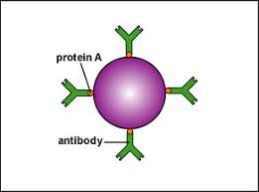
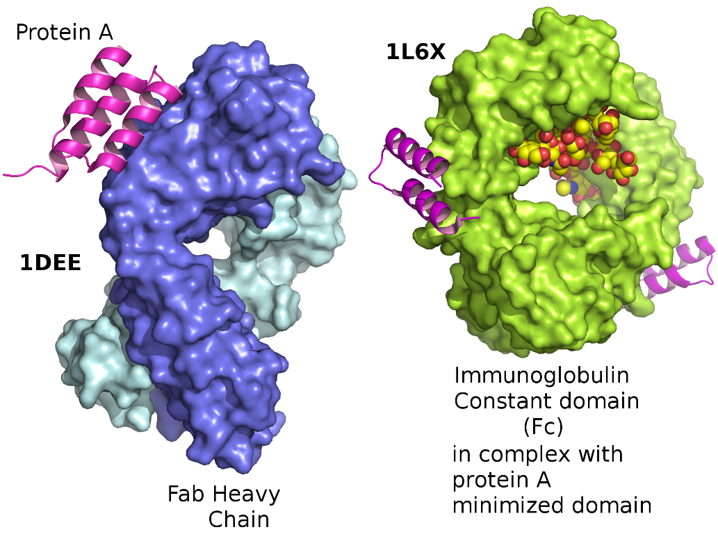
Protein A

Slide 21
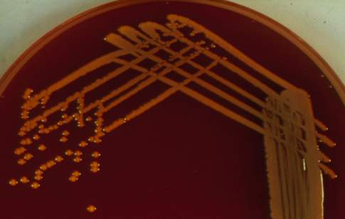
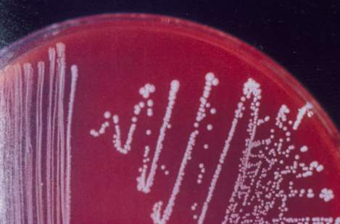
Karetenoidni pigment
zlatno žuta boja S.aureus
pseudokapsula - određeni sojevi S.aureus

Slide 22
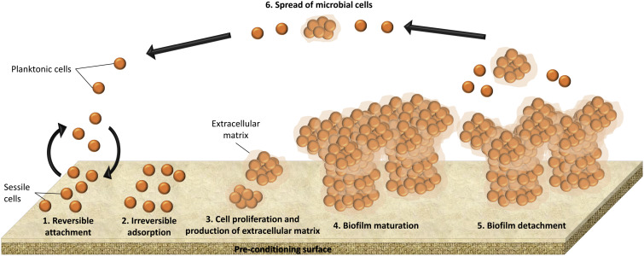
Biofilm
biofilmovi se opisuju kao mikroorganizmi koji su zatvoreni u specifičnom ekstraćelijskom omotaču sa mogućnošću da prijanjaju na različite površine stvarajući dinamičko okruženje u kome pojedinačni mikroorganizmi postižu homeostazu, optimalno raspoređeni da iskoriste sve raspoložive hranljive materije.

Slide 23
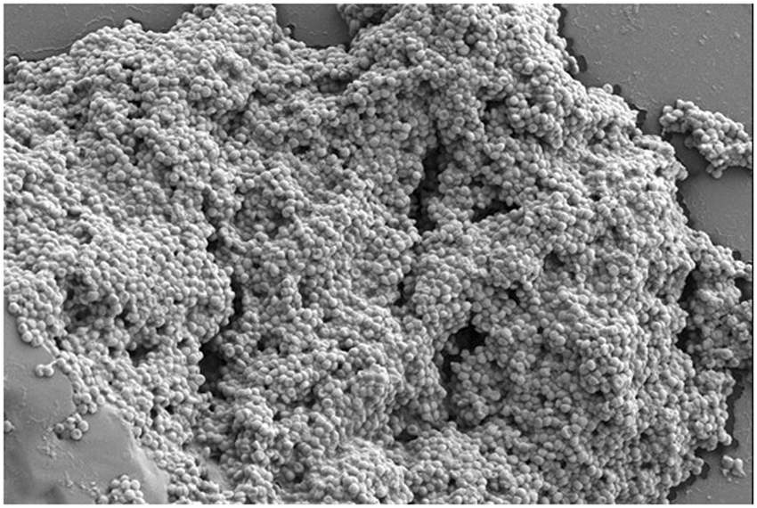
Biofilm

Slide 24
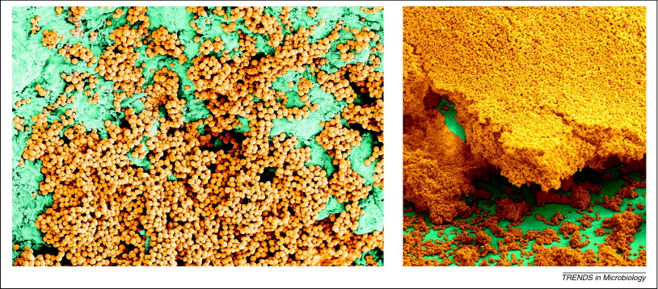
Biofilm

Slide 25
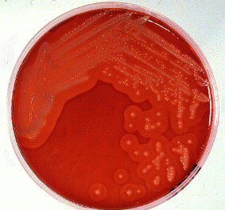
Enzimi i toksini
enzimi – fibrinolizin (stafilokinaza), lipaza, esteraza, deoksiribonukleaza, hialuronidaza, fosfolipaza
hemolitični toksini – α, β, γ, δ

Slide 26
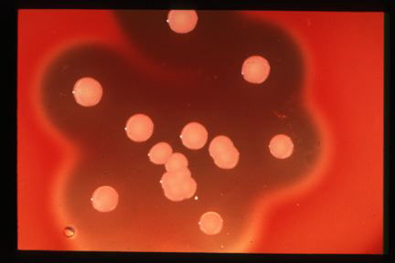
Enzimi i toksini
hemolitični toksini – α, β, γ, δ
  α toksin – potpuna hemoliza
  β toksin – nepotpuna hemoliza
  fosfolipaza C toplo-hladna hemoliza
S. aureus

Slide 27
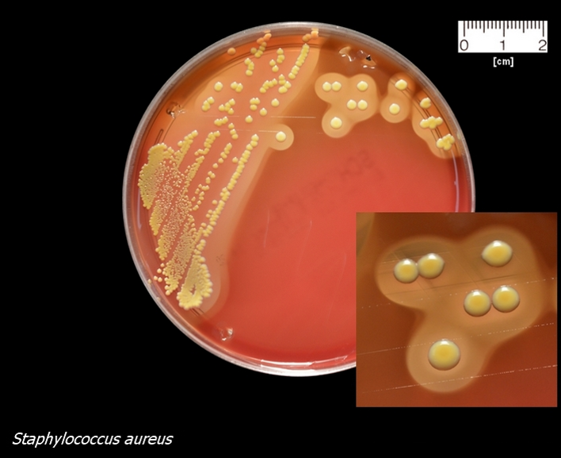

Slide 28
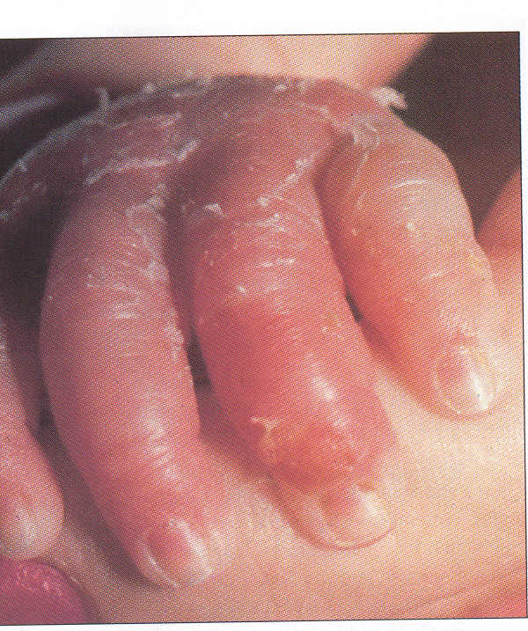
Enzimi i toksini
stafiloferin B - siderofora
leukocidin – uništava neutrofile i makrofage odrećenih vrsta životinja
enterotoksin – trovanje ljudi hranom
  6 imunotipova A-F, superantigeni
toksični šok sindrom toksin – enterotoksin F
eksfolijatni toksin – dermonektrotični toksin - S.aureus i S. hyicus

Slide 29
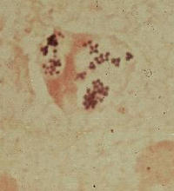
Patogeneza
gnojni procesi
leukocidin, α i β toksin
antifagocitna uloga – kapsula i pseudokapsula
stvaranje biofilma
inflamacija – stvaranje gnoja - leukociti
apcesi, fibrozna kapsula, hronična forma -botriomikoza

Slide 30
Superantigeni
Poliklonska aktivacija T limfocita
Superantigeni stimulišu i do 10% T limfocita dok normalno antigeni stimulišu 0.001 – 0.01 %
Staphylococcus enterotoksin i toksični šok sindrom toksin
Streptococcus pirogeni egzotoksini A i B
Retrovirus – virus mlečne žlezde miševa
Direktno se vezuju za molekule MHC klase II
Oslobađaju se citokini npr. IL-2 i TNF-alpha
Toksični šok sindrom – Povišena temperatura, povraćenje, proliv, osip, hipotenzija

Slide 31
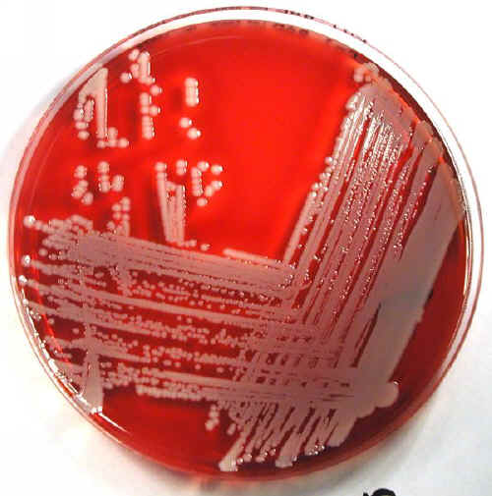
Laboratorijska dijagnostika
uzorci
direktni mikroskopski preparat iz materijala
izolacija i identifikacija

Slide 32
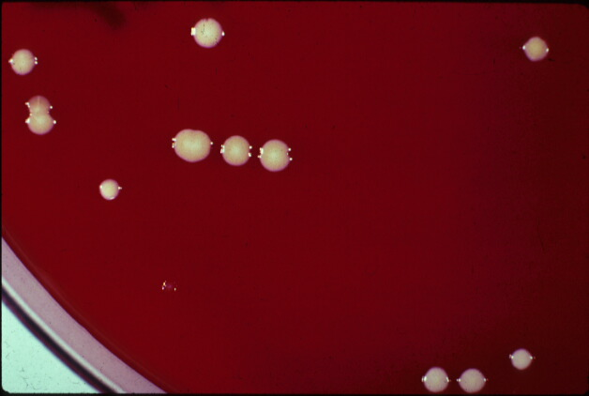
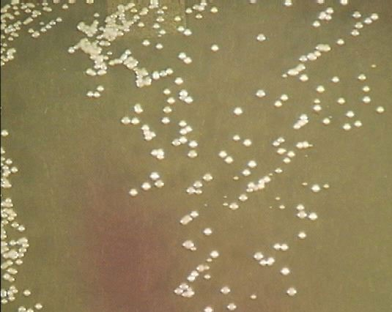
Kulturelne osobine
dobro rastu na standardnim hranljivim podlogama
formiraju nakon 18 – 24 časa okrugle, konveksne, glatke, sjajne i neprozirne kolonije veličine oko 1-2 mm

Slide 33
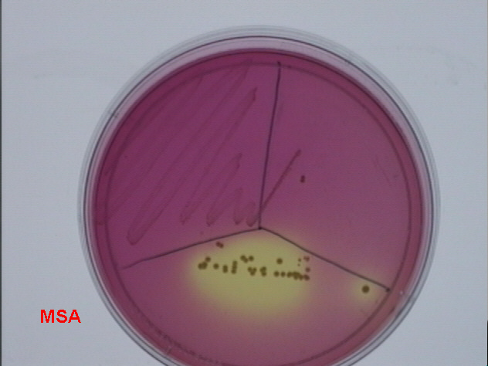
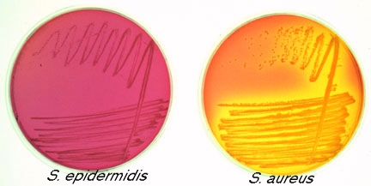
Kulturelne osobine
Agar sa manitolom i NaCl

Slide 34
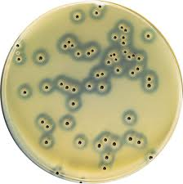
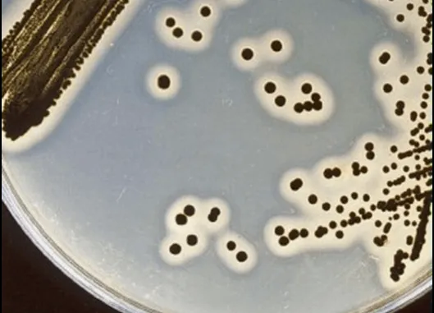
Selektivne podloge
Baird Parker

Slide 35
Identifikacija vrste
izgled kolonije – boja obično bela, izuzetak sojevi S.aureus od goveda i ljudi
prisustvo i vrsta hemolize – agar sa dodatkom defibrinisane krvi ovna ili goveda
koagulaza test i clumping test
biohemijske karakteristike
  VP reakcija, sposobnost razlaganja maltoze ...

Slide 36
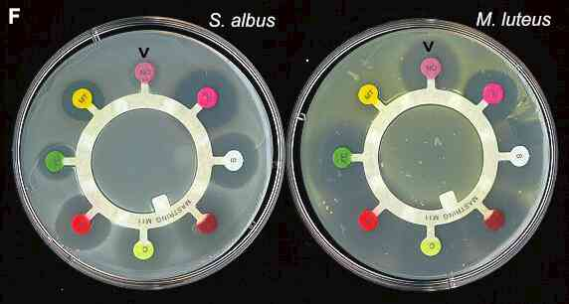
Imunski aspekti i terapija
preboljenje ne obezbeđuje zaštitu
vakcinacija ?
antibiotska terapija – rezistencija
MRSA – metacilin rezistentni S.aureus

Slide 37
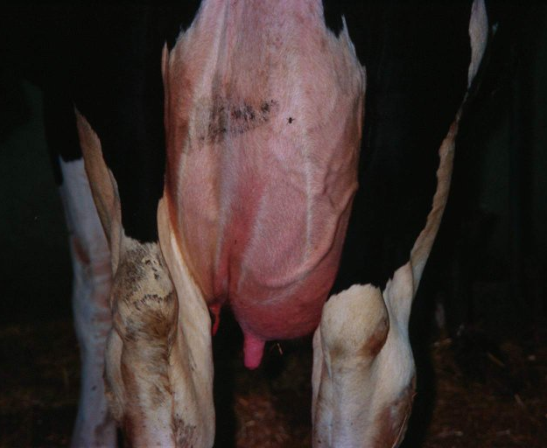
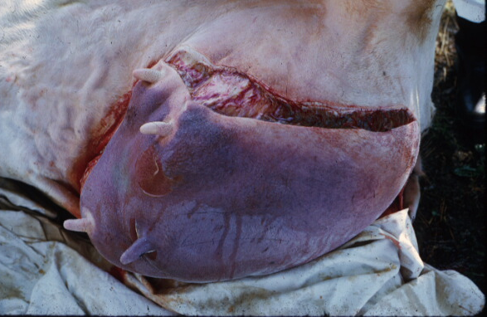
Najznačajnija oboljenja
Mastitis kod krava – S.aureus subklinički, akutni gnojni, gangrenozni, hronični

Slide 38
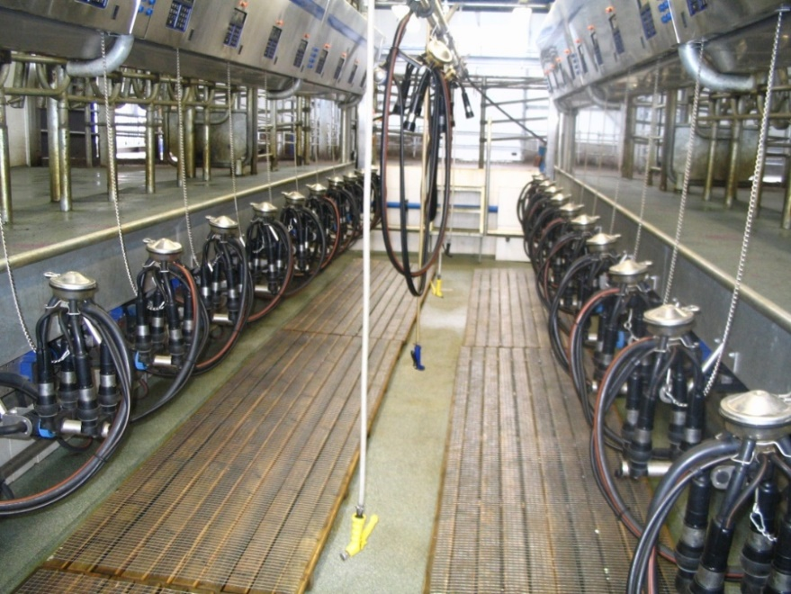
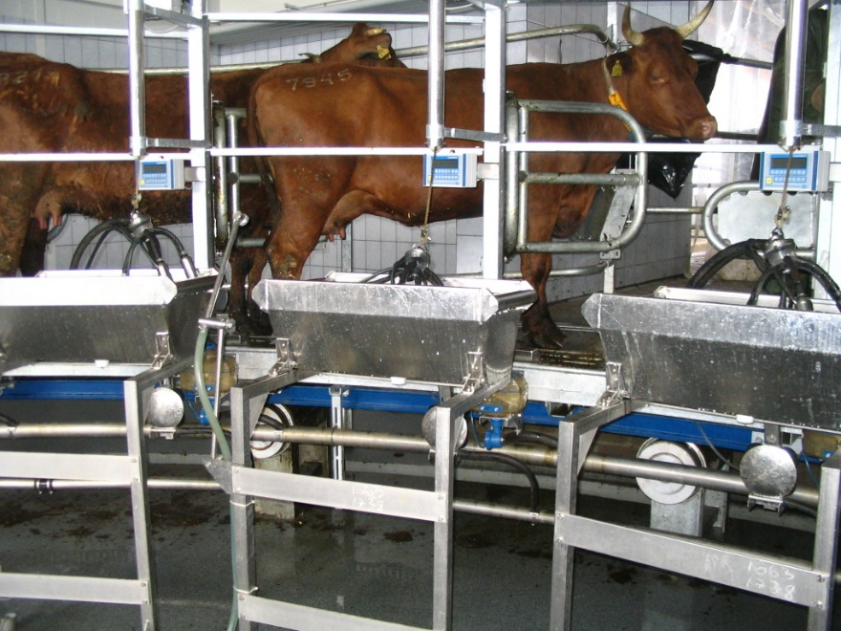
Adekvatni sistemi za mužu

Slide 39
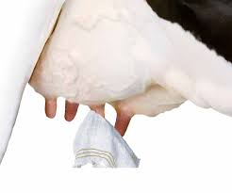
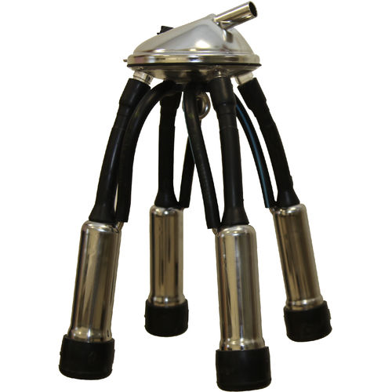
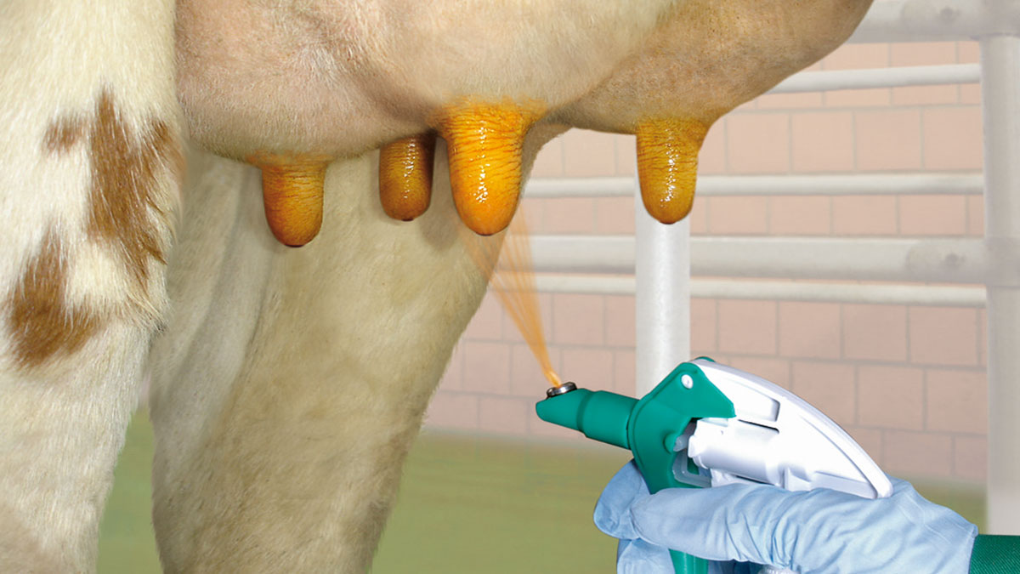
Adekvatna higijena mlečne žlezde

Slide 40
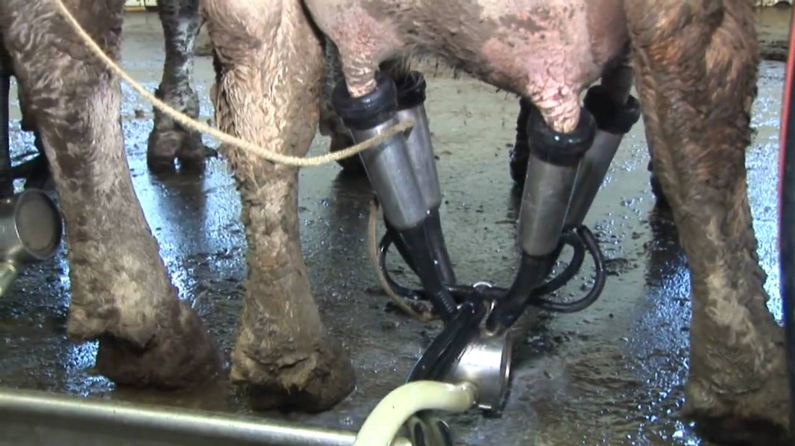
Neadekvatna higijena

Slide 41
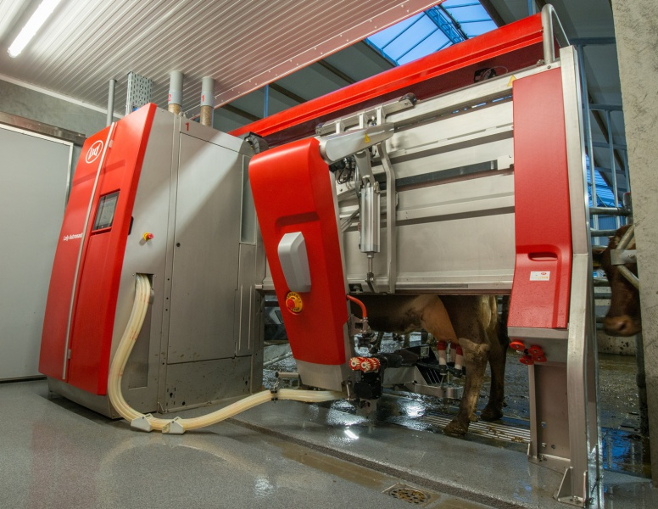
Milk robot

Slide 42
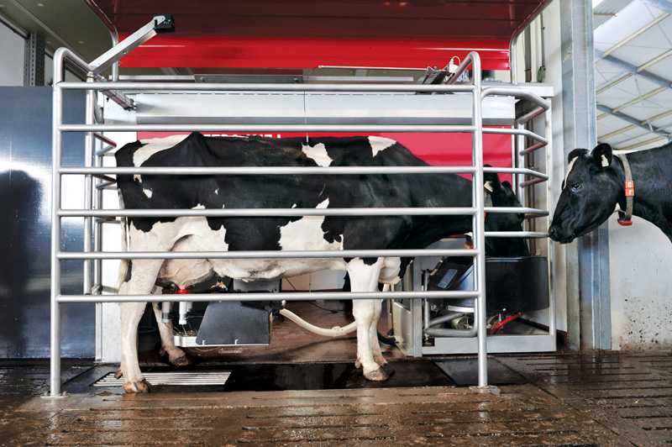
Milk robot

Slide 43
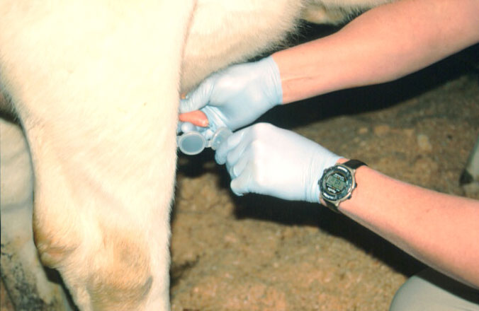
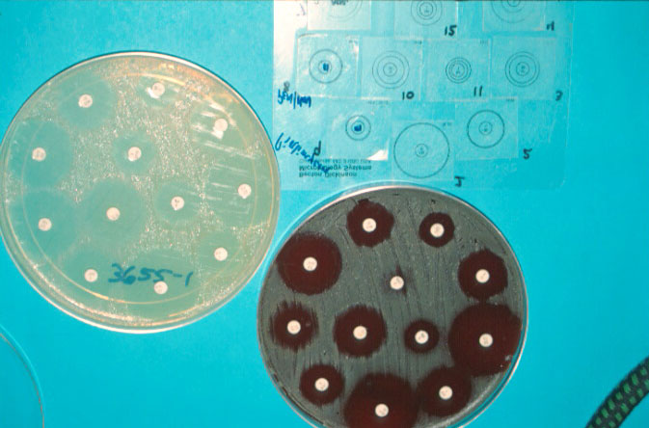

Ne nagađaj pošalji uzorak u laboratoriju !

Slide 44


Najznačajnija oboljenja
Pijemija jadnjadi nakon ujeda krpelja
Botriomikoza – vime krmače, kobile, krave i konji nakon kastracije
Eksudativni epidermidis "čađavost“ prasadi 3 meseca starosti

Slide 45



Najznačajnija oboljenja
Piodermija pasa

Slide 46


Najznačajnija oboljenja
Bumblefoot živina hronični gnojno granulomatozni proces subkutanog tkiva noge sa otokom zglobova
Urolitijaza pasa
Razne gnojne infekcije domaćih životinja

Slide 47

Zoonoza

Slide 48



Furunkuli, karbunkuli, celulitis, trovanje hranom

Slide 49

Life Goes On!

